Slide 2
The chapter discusses the mechanisms, mediators, and morphologic patterns of inflammation, as well as the outcomes of acute inflammation and the characteristics of chronic inflammation.

Slide 3
Vasoactive amines, mainly histamine: vasodilation and increased vascular permeability. Arachidonic acid metabolites (prostaglandins and leukotrienes): several forms exist and are involved in vascular reactions, leukocyte chemotaxis, and other reactions of inflammation; antagonized by lipoxins. Cytokines: proteins produced by many cell types; usually act at short range; mediate multiple effects, mainly in leukocyte recruitment and migration; principal ones in acute inflammation are TNF, IL-1, and chemokines. Complement proteins: Activation of the complement system by microbes or antibodies leads to the generation of multiple breakdown products, which are responsible for leukocyte chemotaxis, opsonization and phagocytosis of microbes and other particles, and cell killing. Kinins: produced by proteolytic cleavage of precursors; mediate vascular reaction, pain observed anti-inflammatory effects of antagonists to these molecules, thus highlighting the importance of basic biology to the practice of medicine. The redundancy of the mediators and their actions ensures that this protective response remains robust and is not readily subverted.

Slide 4
The morphologic hallmarks of acute inflammatory reactions are dilation of small blood vessels and accumulation of leukocytes and fluid in the extravascular tissue. The vascular and cellular reactions account for the signs and symptoms of the inflammatory response. Increased blood flow to the injured area and increased vascular permeability lead to the accumulation of extravascular fluid rich in plasma proteins (edema) and account for the redness (rubor), warmth (calor), and swelling (tumor) that accompany acute inflammation. Leukocytes that are recruited and activated by the offending agent and by endogenous mediators may release toxic metabolites and proteases extracellularly, causing tissue damage and loss of function (functio laesa). During the damage, and in part as a result of the liberation of prostaglandins, neuropeptides, and cytokines, one of the local symptoms is pain (dolor). Although these general features are characteristic of most acute inflammatory reactions, special morphologic patterns are often superimposed on them, depending on the severity of the reaction, its specific cause, and the particular tissue and site involved. The importance of recognizing distinct gross and microscopic patterns of inflammation is that they often provide valuable clues about the underlying cause.
Serous inflammation is marked by the exudation of cell-poor fluid into spaces created by injury to surface epithelia or into body cavities lined by the peritoneum, pleura, or pericardium. Typically, the fluid in serous inflammation is not infected by destructive organisms and does not contain large numbers of leukocytes (which tend to produce purulent inflammation, described later). In body cavities the fluid may be derived from the plasma (as a result of increased vascular permeability) or from the secretions of mesothelial cells (as a result of local irritation); accumulation of fluid in these cavities is called an effusion. (Effusions consisting of transudates also occur in noninflammatory conditions, such as reduced blood outflow in heart failure, or reduced plasma protein levels in some kidney and liver diseases.) The skin blister resulting from a burn or viral infection represents accumulation of serous fluid within or immediately beneath the damaged epidermis of the skin (Fig. 3.12).
A fibrinous exudate develops when the vascular leaks are large or there is a local procoagulant stimulus. With a large increase in vascular permeability, higher-molecular-weight proteins such as fibrinogen pass out of the blood, and fibrin is formed and deposited in the extracellular space. A fibrinous exudate is characteristic of inflammation in the lining of body cavities, such as the meninges, pericardium (Fig. 3.13A), and pleura. Histologically, fibrin appears as an eosinophilic meshwork of threads or sometimes as an amorphous coagulum (Fig. 3.13B). Fibrinous exudates may be dissolved by fibrinolysis and cleared by macrophages. If the fibrin is not removed, with time, it may stimulate the ingrowth of fibroblasts and blood vessels and thus lead to scarring. Conversion of the fibrinous exudate to scar tissue (organization) within the pericardial sac leads to opaque fibrous thickening of the pericardium and epicardium in the area of exudation and, if the fibrosis is extensive, obliteration of the pericardial space.

Slide 5
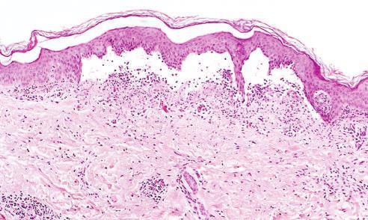

Low-power view of a cross section of a skin blister showing the epidermis separated from the dermis by a focal collection of serous effusion
Fibrinous Inﬂammation A �brinous e�udate develops �hen the vascular lea�s are large or there is a local procoagulant sti�ulus

Slide 6
Purulent inflammation is characterized by the production of pus, an exudate consisting of neutrophils, the liquefied debris of necrotic cells, and edema fluid. The most frequent cause of purulent (also called suppurative) inflammation is infection with bacteria that cause liquefactive tissue necrosis, such as staphylococci; these pathogens are referred to as pyogenic (pus-producing) bacteria. A common example of an acute suppurative inflammation is acute appendicitis. Abscesses are localized collections of pus caused by suppuration buried in a tissue, an organ, or a confined space. They are produced by seeding of pyogenic bacteria into a tissue (Fig. 3.14). Abscesses have a central region that appears as a mass of necrotic leukocytes and tissue cells. There is usually a zone of preserved neutrophils around this necrotic focus, and outside this region there may be vascular dilation and parenchymal and fibroblastic proliferation, indicating chronic inflammation and repair. In time the abscess may become walled off and ultimately replaced by connective tissue. When persistent or at critical locations (such as the brain), abscesses may have to be drained surgically.

Slide 7
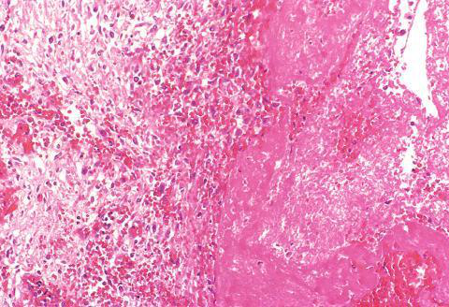
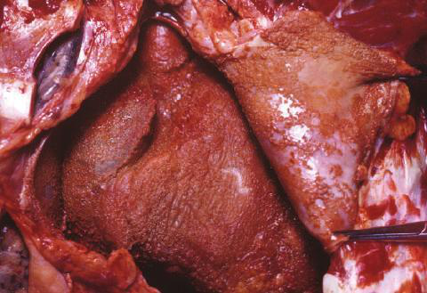
�lcer- ation can occur only when tissue necrosis and resultant in�ammation exist on or near a surface
Abscesses have a central region that appears as a mass of necrotic leukocytes and tissue cells

Slide 8
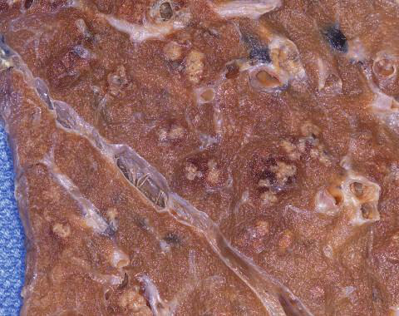
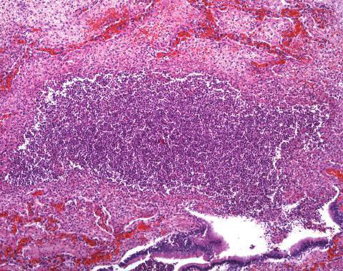
(A) Deposits of ﬁbrin on the pericardium
(A) Multiple bacterial abscesses (arrows) in the lung in a case of bronchopneumonia

Slide 9
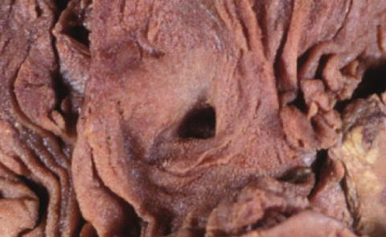
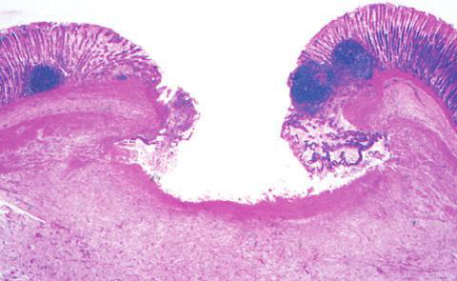
In a perfect world, all in�amma- tory reactions, after they have succeeded in eliminating the offending agent, should end with restoration of the site of acute in�ammation to normal
(A) A chronic duodenal ulcer

Slide 10
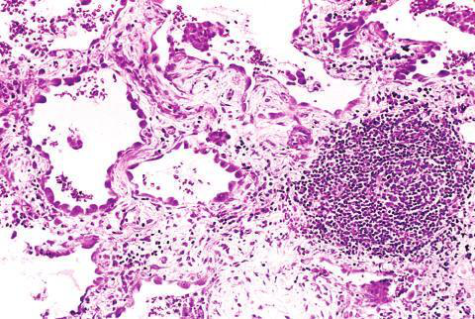
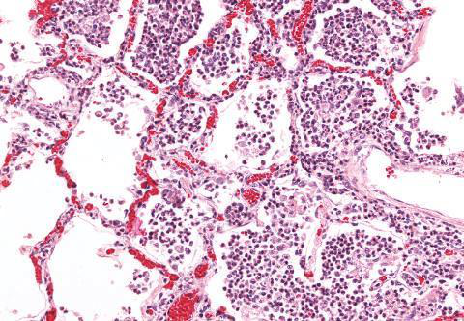
Acute to chronic transition occurs when the acute in�ammatory response cannot be resolved, as a result of either the persistence of the injurious agent or some interference with the normal process of healing
(B) In contrast, in acute inﬂammation of the lung (acute bronchopneumonia), neutrophils ﬁll the alveolar spaces and blood vessels are congested

Slide 12
Bu bölüm, akut ve kronik inflamasyona, ilgili mediatörlere ve gözlemlenen morfolojik modellere odaklanarak inflamasyonun mekanizmalarını, modellerini ve sonuçlarını tartışmaktadır. Aynı zamanda iltihabın kronik durumlara ilerlemesini ve ilgili iyileşme süreçlerini de kapsar.

Slide 13
Vazoaktif aminler, esas olarak histamin: vazodilatasyon ve artmış vasküler geçirgenlik. Araşidonik asit metabolitleri (prostaglandinler ve lökotrienler): çeşitli formlar mevcuttur ve vasküler reaksiyonlarda, lökosit kemotaksisinde ve diğer inflamasyon reaksiyonlarında rol oynar; lipoksinler tarafından antagonize edilir. Sitokinler: birçok hücre tipi tarafından üretilen proteinler; genellikle kısa mesafeden hareket eder; esas olarak lökosit alımı ve göçünde çoklu etkilere aracılık etmek; Akut inflamasyonda başlıcaları TNF, IL-1 ve kemokindir. Kompleman proteinleri: Kompleman sisteminin mikroplar veya antikorlar tarafından aktivasyonu, lökosit kemotaksisi, mikropların ve diğer partiküllerin opsonizasyonu ve fagositozu ve hücre öldürmesinden sorumlu olan çoklu parçalanma ürünlerinin üretilmesine yol açar. Kininler: öncüllerin proteolitik bölünmesi ile üretilir; vasküler reaksiyona aracılık eder, ağrı bu moleküllere antagonistlerin anti-enflamatuar etkilerini gözlemledi, böylece temel biyolojinin tıp pratiği için önemini vurguladı. Arabulucuların ve eylemlerinin fazlalığı, bu koruyucu tepkinin sağlam kalmasını ve kolayca bozulmamasını sağlar.

Slide 14
Akut enflamatuar reaksiyonların morfolojik özellikleri, küçük kan damarlarının genişlemesi ve ekstravasküler dokuda lökosit ve sıvı birikimidir. Vasküler ve hücresel reaksiyonlar, inflamatuar yanıtın belirti ve semptomlarını oluşturur. Yaralı bölgeye artan kan akışı ve artan vasküler geçirgenlik, plazma proteinleri açısından zengin ekstravasküler sıvı birikimine (ödem) yol açar ve akut inflamasyona eşlik eden kızarıklık (rubor), sıcaklık (kalori) ve şişlik (tümör) ile sonuçlanır. Suçlu ajan ve endojen mediatörler tarafından işe alınan ve aktive edilen lökositler, hücre dışı toksik metabolitleri ve proteazları serbest bırakarak doku hasarına ve fonksiyon kaybına (functio laesa) neden olabilir. Hasar sırasında ve kısmen prostaglandinlerin, nöropeptitlerin ve sitokinlerin serbest kalmasının bir sonucu olarak, lokal semptomlardan biri ağrıdır (dolor). Bu genel özellikler çoğu akut enflamatuar reaksiyonun karakteristiği olmasına rağmen, reaksiyonun ciddiyetine, spesifik nedenine ve ilgili spesifik doku ve bölgeye bağlı olarak genellikle üzerlerine özel morfolojik paternler bindirilir. Farklı brüt ve mikroskobik inflamasyon modellerini tanımanın önemi, genellikle altta yatan neden hakkında değerli ipuçları sağlamalarıdır.

Slide 15
Low-power view of a cross section of a skin blister showing the epidermis separated from the dermis by a focal collection of serous effusion
Fibrinous Inﬂammation A �brinous e�udate develops �hen the vascular lea�s are large or there is a local procoagulant sti�ulus

Slide 16
Seröz inflamasyon, hücreden fakir sıvının, yüzey epitelinin yaralanmasıyla oluşan boşluklara veya periton, plevra veya perikard tarafından kaplanmış vücut boşluklarına sızması ile işaretlenir. Tipik olarak, seröz inflamasyondaki sıvı, yıkıcı organizmalar tarafından enfekte edilmez ve çok sayıda lökosit içermez (daha sonra açıklanan pürülan inflamasyon üretme eğilimindedir). Vücut boşluklarında sıvı, plazmadan (artan vasküler geçirgenliğin bir sonucu olarak) veya mezotelyal hücrelerin salgılarından (lokal tahrişin bir sonucu olarak) türetilebilir; Bu boşluklarda sıvı birikmesine efüzyon denir. (Transüdalardan oluşan efüzyonlar, kalp yetmezliğinde kan çıkışının azalması veya bazı böbrek ve karaciğer hastalıklarında plazma protein seviyelerinin azalması gibi enflamatuar olmayan durumlarda da ortaya çıkar.) Yanık veya viral enfeksiyondan kaynaklanan cilt kabarcığı, cildin hasarlı epidermisinin içinde veya hemen altında seröz sıvı birikimini temsil eder.

Slide 17
Vasküler sızıntılar büyük olduğunda veya lokal bir prokoagülan uyaran olduğunda fibrinöz bir eksüda gelişir. Vasküler geçirgenlikte büyük bir artışla, fibrinojen gibi daha yüksek moleküler ağırlıklı proteinler kandan geçer ve fibrin oluşur ve hücre dışı boşlukta biriktirilir. Fibrinöz bir eksüda, meninksler, perikard ve plevra gibi vücut boşluklarının astarındaki iltihaplanmanın karakteristiğidir. Histolojik olarak fibrin, eozinofilik bir iplik ağı veya bazen amorf bir pıhtı olarak görünür. Fibrinöz eksüdalar fibrinoliz ile çözülebilir ve makrofajlar tarafından temizlenebilir. Fibrin çıkarılmazsa, zamanla, fibroblastların ve kan damarlarının büyümesini uyarabilir ve böylece yara izine yol açabilir. Fibrinöz eksüdanın perikardiyal kese içindeki skar dokusuna (organizasyona) dönüştürülmesi, eksüdasyon alanında perikard ve epikardın opak fibröz kalınlaşmasına ve fibroz geniş ise perikardiyal boşluğun obliterasyonuna yol açar.

Slide 18
Pürülan inflamasyon, nötrofillerden oluşan bir eksüda, nekrotik hücrelerin sıvılaştırılmış kalıntıları ve ödem sıvısından oluşan bir eksüda olan irin üretimi ile karakterizedir. Pürülan (süpüratif olarak da adlandırılır) inflamasyonun en sık nedeni, stafilokoklar gibi sıvılaştırılmış doku nekrozuna neden olan bakterilerle enfeksiyondur; Bu patojenler piyojenik (irin üreten) bakteriler olarak adlandırılır. Akut süpüratif inflamasyonun yaygın bir örneği akut apandisittir. Apseler, bir dokuya, bir organa veya kapalı bir alana gömülü süpürasyonun neden olduğu lokalize irin koleksiyonlarıdır. Piyojenik bakterilerin bir dokuya tohumlanmasıyla üretilirler. Apseler, nekrotik lökositler ve doku hücrelerinden oluşan bir kitle olarak görünen merkezi bir bölgeye sahiptir. Bu nekrotik odağın etrafında genellikle korunmuş bir nötrofil bölgesi vardır ve bu bölgenin dışında vasküler dilatasyon ve parankimal ve fibroblastik proliferasyon olabilir, bu da kronik inflamasyon ve onarımı gösterir. Zamanla, apse duvarlı hale gelebilir ve sonuçta bağ dokusu ile değiştirilebilir. Kalıcı olduğunda veya kritik yerlerde (beyin gibi), apselerin cerrahi olarak boşaltılması gerekebilir.

Slide 19
�lcer- ation can occur only when tissue necrosis and resultant in�ammation exist on or near a surface
Abscesses have a central region that appears as a mass of necrotic leukocytes and tissue cells

Slide 20
(A) Deposits of ﬁbrin on the pericardium
(A) Multiple bacterial abscesses (arrows) in the lung in a case of bronchopneumonia

Slide 21
In a perfect world, all in�amma- tory reactions, after they have succeeded in eliminating the offending agent, should end with restoration of the site of acute in�ammation to normal
(A) A chronic duodenal ulcer

Slide 22
Acute to chronic transition occurs when the acute in�ammatory response cannot be resolved, as a result of either the persistence of the injurious agent or some interference with the normal process of healing
(B) In contrast, in acute inﬂammation of the lung (acute bronchopneumonia), neutrophils ﬁll the alveolar spaces and blood vessels are congested

